Slide 1
TRANSFORMER DU TEXTE ET DES IMAGES

Slide 2
EXEMPLE 1 : ANTI-SPAM TEXTOS
Données: messages SMS en anglais
747 spams. Exemple: "WINNER!! As a valued network customer you have been selected to receive a prize reward! To claim call 09061701461."
4827 non-spams. Exemple: "Nah I don’t think he goes to usf, he lives around here though"
9663 mots distincts sur l’ensemble des 5574 SMS
Objectifs :
Comprendre ce qui différencie les 2 types de messages
Établir une règle de séparation
Appliquer la règle à de nouveaux messages

Slide 3
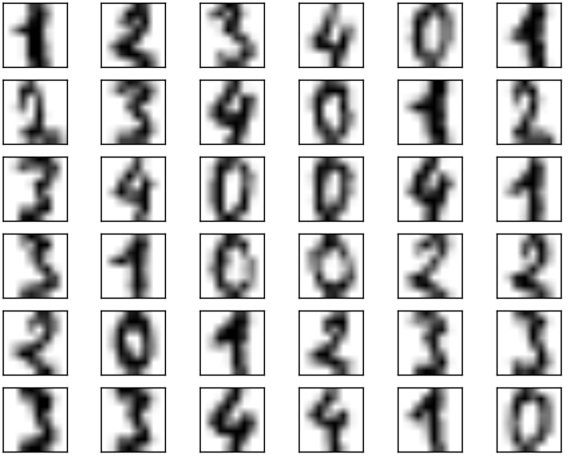
EX 2: RECONNAISSANCE DE CHIFFRES
Données: chiffres manuscrits, de 0 à 4
901 exemples
Environ 180 exemples par classe
Chaque image: 8x8 pixels en niveau de gris
Un chiffre = un vecteur de 64 valeurs entre 0 et 1.
Objectifs :
Savoir classifier automatiquement ces images;
Établir des règle de séparation;
Appliquer la règle à un nouveau chiffre entrant (exemple d’application: code postal)

Slide 4
POURQUOI TRANSFORMER LES DONNÉES ?
Il faut transformer l’entrée (texte, image, vidéo) pour que la machine puisse la comprendre.
On parle de "features" = nouvelles données obtenues en transformant des données brutes.
Manière de résumer l’information contenue dans des données complexes.

Slide 5
FEATURE VECTORS: Quoi? Comment?
[Au tableau: en 2D (politiques), et généralisation]

Slide 6
ENCODER DU TEXTE

Slide 7
INTRODUCTION
Dans notre exemple:
chaque SMS = un document
chaque document = suite de mots (string) ;
chaque mot = un identifiant unique
l’ordinateur ne comprend pas les mots… mais il “comprend les chiffres”.
Il faut donc transformer les document en chiffres.
“Le cours de Fouille de Données est super”
devient: [13, 651, 12, 7421, 12, 1201, 99, 432]
Mais ça ne suffit pas!

Slide 8
INTRODUCTION
Dans notre exemple:
chaque SMS = un document
chaque document = suite de mots (string) ;
chaque mot = un identifiant unique
l’ordinateur ne comprend pas les mots… mais il “comprend les chiffres”.
Il faut donc transformer les document en chiffres.
“Le cours de Fouille de Données est super”
devient: [13, 651, 12, 7421, 12, 1201, 99, 432]
Mais ça ne suffit pas!

Slide 9
LE MODÈLE “TF”
“Le cours de Fouille de Données est super”
= [13, 651, 12, 7421, 12, 1201, 99, 432]
Typiquement on veut un vecteur (de taille prédéfinie!) de chiffres, et non pas une liste de taille variable avec des indices de mots.
On transforme la liste en vecteur de taille N, si il y a N mots dans le dictionnaire (mots utilisés par l’ensemble des documents à traiter):
= [0,0,…,0,2,1,0,…,0,1,0,…,0,1,0,………… ]
Et on peut encore normaliser ce vecteur en s’assurant que la somme des coordonnées soit égale à 1 (*: pourquoi? )
= [0,0,…,0,1/4,1/8,0,…,0,1/8,0,…,0,1/8,0,…]

Slide 10
LE MODÈLE “TF”
“Le cours de Fouille de Données est super”
= [13, 651, 12, 7421, 12, 1201, 99, 432]
Typiquement on veut un vecteur (de taille prédéfinie!) de chiffres, et non pas une liste de taille variable avec des indices de mots.
On transforme la liste en vecteur de taille N, si il y a N mots dans le dictionnaire (mots utilisés par l’ensemble des documents à traiter):
= [0,0,…,0,2,1,0,…,0,1,0,…,0,1,0,………… ]
Et on peut encore normaliser ce vecteur en s’assurant que la somme des coordonnées soit égale à 1 (*: pourquoi? )
= [0,0,…,0,1/4,1/8,0,…,0,1/8,0,…,0,1/8,0,…]

Slide 11
TERM FREQUENCIES (TF)
Les fréquences de mots - Term frequencies (TF)
Un document est représenté par la fréquence de ses mots:
Exemple:
Doc 1: "voici un premier texte"
Doc 2: "voici un second texte"
Doc 3: "ce document contient ce texte"
Encodage:
Doc 1: "voici": 1/4, "un": 1/4, "premier": 1/4, "texte": 1/4;
Doc 2: "voici": 1/4, "un": 1/4, "second": 1/4, "texte": 1/4;
Doc 3: "ce": 2/5, "document": 1/5, "contient": 1/5, "texte": 1/5.

Slide 12
UN PROBLÈME DU MODÈLE “TF”
voici un premier texte second ce document contient
doc1
1/4
1/4
1/4
1/4
0
0
0
0
doc2
1/4
1/4
0
1/4
1/4
0
0
0
doc3
0
0
0
1/5
0
2/5
1/5
1/5
2
2
1
3
1
1
1
1
On cherche ce qui différencie les documents.
Les mots apparaissant dans beaucoup de documents sont moins discriminants.
Exemple: le mot "texte" n’a aucun intérêt discriminant.
Il faut donner moins d’importance aux mots apparaissant souvent.

Slide 13
INVERSE DOCUMENT FREQUENCIES(IDF)
On a N documents au total. Pour chaque mot, on compte le nombre de documents où ce mot apparaît au moins une fois. On divise N par ce nombre.
Plus le mot est courant, plus IDF_{tmp} est petit.
voici un premier texte second ce document contient
doc1
1/4
1/4
1/4
1/4
0
0
0
0
doc2
1/4
1/4
0
1/4
1/4
0
0
0
doc3
0
0
0
1/5
0
2/5
1/5
1/5
IDFtmp
1.5
1.5
3
1
3
3
3
3
IDF_{tmp} trop fort: il efface l’effet de mots importants (“voici”, “un”)

Slide 14
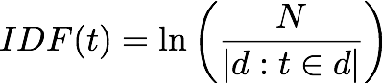
INVERSE DOCUMENT FREQUENCIES(IDF) - SUITE
IDF est le logarithme de IDFtmp : il accorde peu d’importance aux mots apparaissant très souvent, mais il n’annule pas l’effet des mots importants.
voici un premier texte second ce document contient
doc1
1/4
1/4
1/4
1/4
0
0
0
0
doc2
1/4
1/4
0
1/4
1/4
0
0
0
doc3
0
0
0
1/5
0
2/5
1/5
1/5
IDFtmp
1, 5
1, 5
3
1
3
3
3
3
IDF
0.4
0.4
1.1
0
1.1
1.1
1.1
1.1

Slide 15
MODÈLE FINAL : TF-IDF
Tf-Idf : fréquence du terme dans le document pondéré par l’importance inverse du terme dans l’ensemble des documents.
TfIdf (t, d ) = TF(t, d) × IDF(t)
voici un premier texte second ce document contient
doc1
0,1
0,1
0,275
0
0
0
0
0
doc2
0,1
0,1
0
0
0,275
0
0
0
doc3
0
0
0
0
0
0,44
0,22
0,22

Slide 16
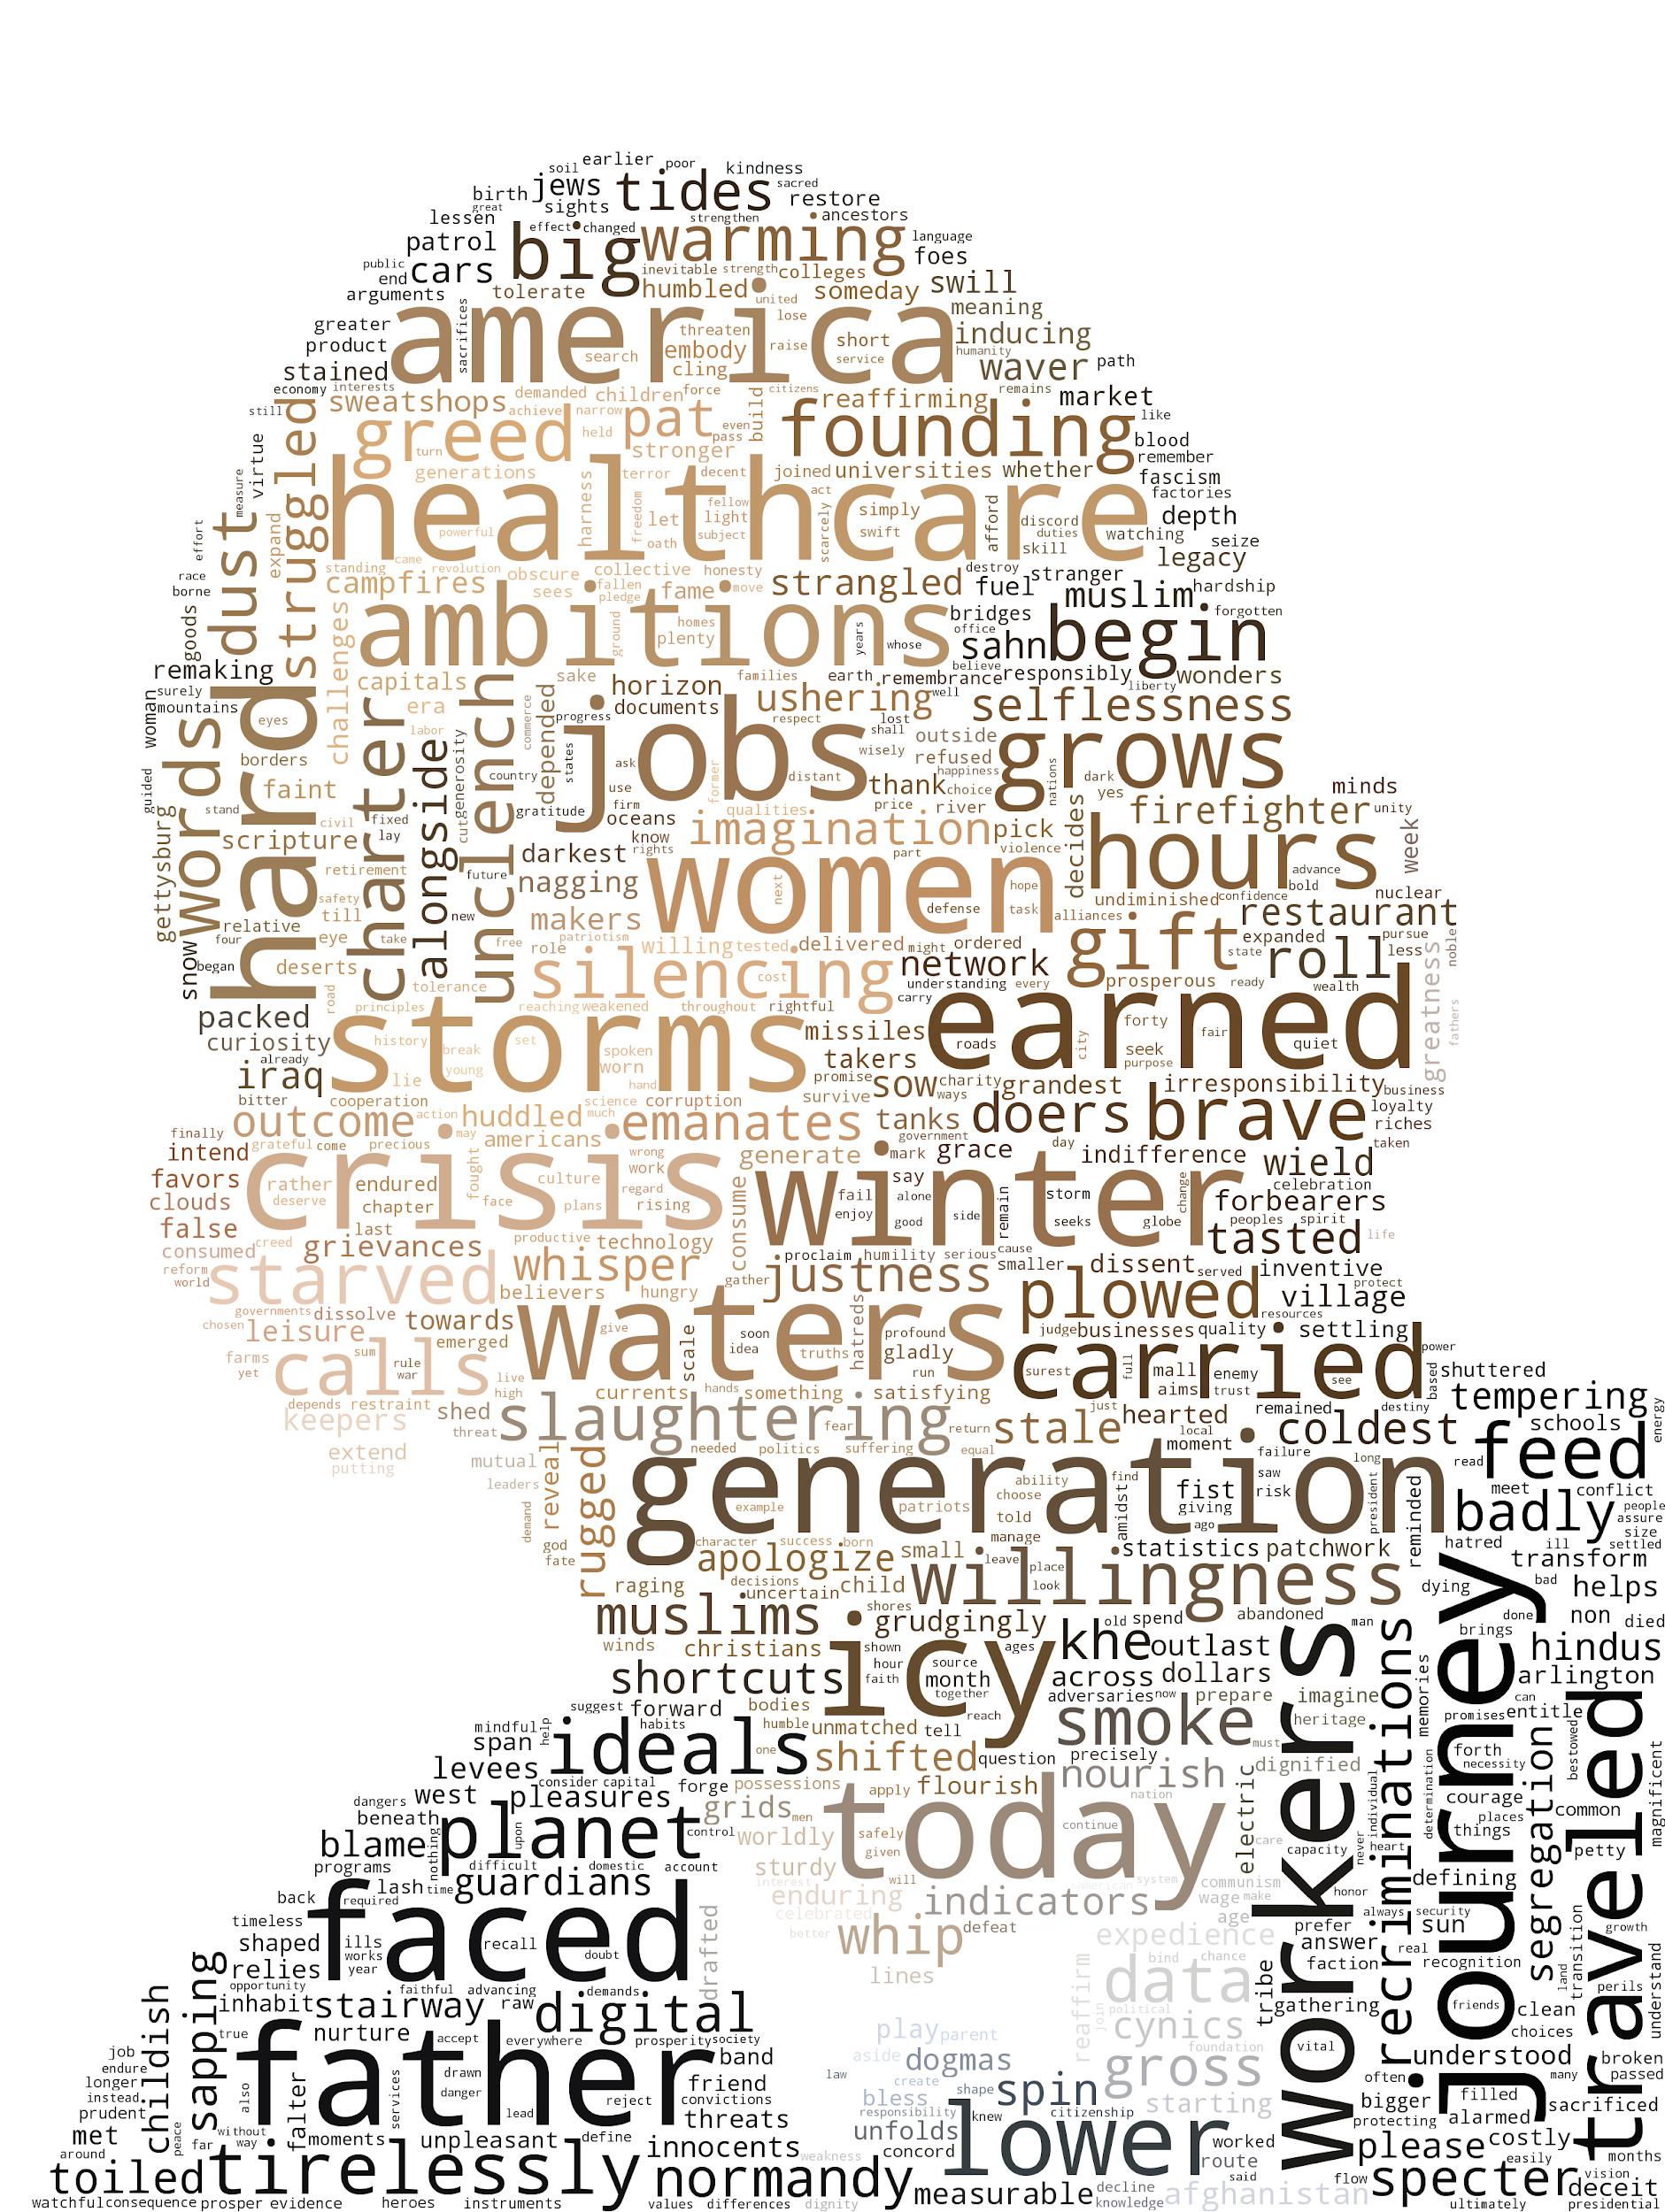
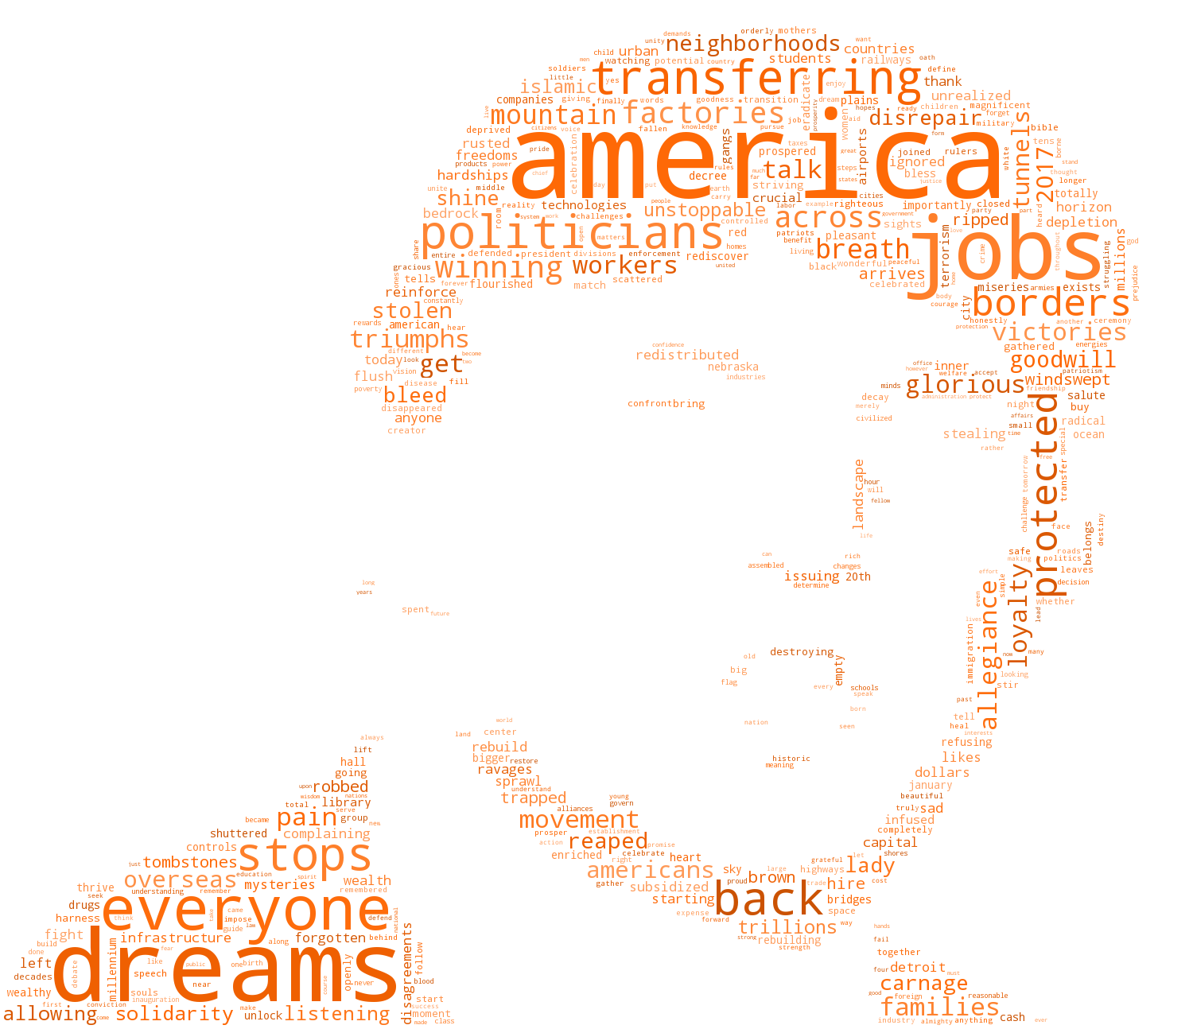
EXEMPLE
Source: http://keyonvafa.com/inauguration-wordclouds/

Slide 17
CONCLUSION SUR LE TF-IDF
Il nous dit pour chaque document quels sont les mots qui apparaissent particulièrement plus souvent dans ce document que dans les autres.
Même en soi, les résultats sont intéressants (e.g. nuages de mots), mais l’idée est surtout de les utiliser dans des modèles prédictifs.
Par contre, le TF-IDF “brut” considère que tous les ensembles de lettres séparés par un espace sont des mots qui ont un intérêt. Il ne corrige pas les fautes de frappe, et il ne se rend pas compte que “vends” et “vendre” ont un sens très lié.
En fonction de la qualité des données en entrée, vous allez peut-être devoir faire quelques travaux manuels.

Slide 18
AMÉLIORATION DU MODÈLE
Amélioration du modèle
Certains facteurs peuvent modifier crucialement le modèle:
Casse : ("Yes", "YES", "yes")
Fautes d’orthographe ou de frappe ("helo", "hello", "helol")
Mots de la même famille ("write", "writing", "wrote", …)
Ponctuation/Smileys ("!", "!!!", "U.S.A.", ":-)", "¯\_(ツ)_/¯", ...)
Chiffres ("0800555344", "0800655877", "4", "1000")
URLs ("www.cashbin.co.uk", "www.b4utele.com", ...)
Synonymes ("great", "amazing", "fantastic")
Caractères spéciaux ("$", "@", "%")
Acronymes, mots "texto" ("LOL", "LMAO", ":-)")
Là commence le travail du data miner: que modifier? comment? Pas de solution unique (mais certaines meilleures que d’autres!).

Slide 19
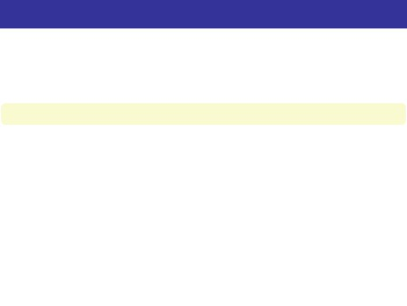
La casse
"Yes", "YES", "yes"
→ ces trois mots sont les mêmes, mais les spams ont tendance à utiliser plus de majuscules (qui se suivent). Les noms propres ("France", "Sharon", "Destiny") peuvent aussi poser problème.

Slide 20
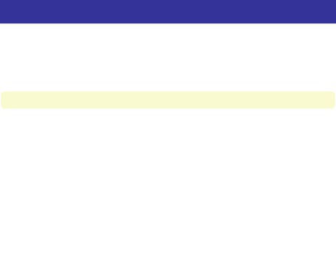
Fautes d’orthographe / de frappe
"helo", "hello", "helol"
→ on peut régler ce problème en passant un correcteur orthographique sur les textes.

Slide 21
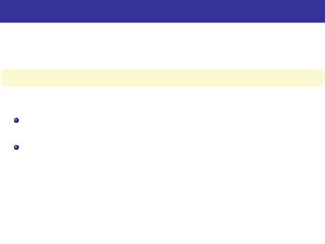
Les mots de la même famille
"write", "writing", "wrote", "written", "writer"
→ on peut utiliser le stemming ou la lemmatization:
Stemming: writ(e) = writ(ing) = writ(er) = writ(ten) = writ ; wrot(e) = wrot.
Lemmatization : write = writing = wrote = written= writer si les mots sont connus. Sinon, pas de changement.

Slide 22

La ponctuation
"U.S.A.", "<3", "..."
→ Afin de ne pas interpréter différemment deux sigles identiques ("USA" et "U.S.A."), on peut choisir de supprimer certains types de ponctuation. La ponctuation peut cependant avoir un sens (":-)", "...") et nous ne voulons pas perdre cette information. Il s’agit donc de créer un dictionnaire "à la main" permettant d’identifier les formes courantes "intéressantes".

Slide 23
Les chiffres
Les chiffres ("0800555344", "0800655877", "4", "1000")
→ Tous les chiffres ne se ressemblent pas! Il faut donc identifier les
numéros de téléphone, les prix, les quantités... On peut alors regrouper les chiffres représentant la même chose.

Slide 24
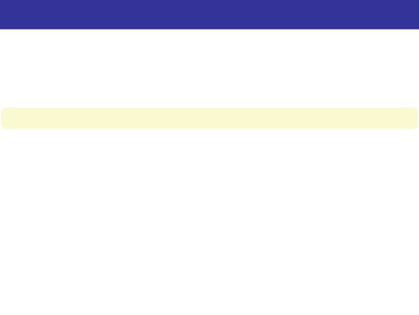
Les URLs
"www.cashbin.co.uk", "www.b4utele.com"
→ Il sera souvent difficile de détecter si une URL provient d’un spam ou non. En revanche, on peut regrouper toutes les URL comme un même "mot".
19

Slide 25

Les synonymes
Les synonymes ("great", "amazing", "fantastic")
→ Il est dommage d’encoder comme deux mots différents des mots qui ont le même sens. Une étape avancée peut donc consister à utiliser un dictionnaire de synonymes pour regrouper des mots très similaires sous un identifiant unique.
20

Slide 26
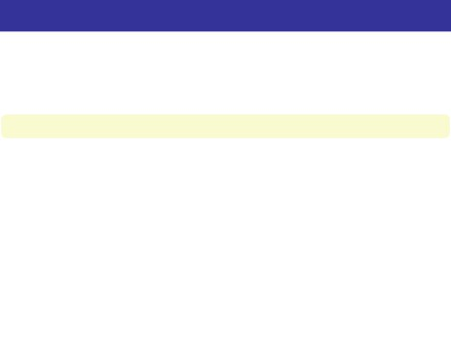
Les caractères spéciaux
"$", "@","%"
→ Certains de ces caractères spéciaux ont-ils un sens particulier? Par exemple, "$" peut-être associé à un chiffre et nous permettre d’identifier un prix...
21

Slide 27

Les smileys et l’écriture "texto"
":-P","lol", "LMAO", ":/"
→ Comme pour les smileys, on peut définir un dictionnaire d’expressions typiques "textos". Ce n’est pas une priorité.
22

Slide 28
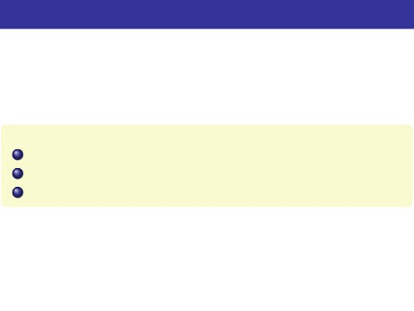
Faut-il tout faire? Dans quel ordre?
Il y a potentiellement beaucoup de choses à modifier. Toutes n’ont pas la même importance et il est rare qu’on pense à tout immédiatement. On peut procéder itérativement:
Tant qu’on n’est pas satisfait:
Apporter une nouvelle amélioration Encoder
1
2
3
Faire les analyses/ prédictions
Rapport temps/qualité du modèle: préfère-t-on l’ultra-performance en
30 heures de travail ou quelque chose de correct en 1 heure?
23

Slide 29
ENCODER DES IMAGES

Slide 30
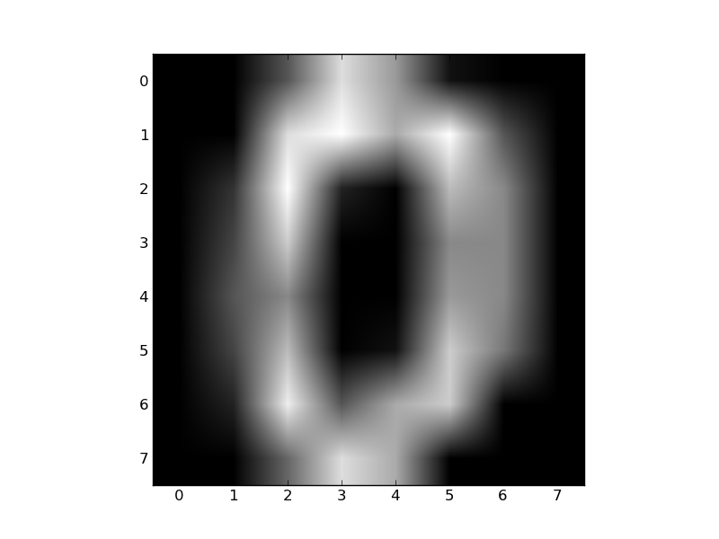
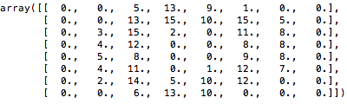
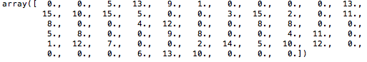
EXEMPLE
Exemple
Point de départ : une image N/B de 8 x 8 pixels.
Chaque pixel est transformé en une valeur entre 0 (noir) et 255 (blanc). Toutes les valeurs intermédiaires représentent des niveaux de gris.
La matrice obtenue est
transformée en vecteur, afin que l’image soit traitée par un algorithme. Si l’on a plusieurs images, chacune est représentée par une ligne (un vecteur).

Slide 31
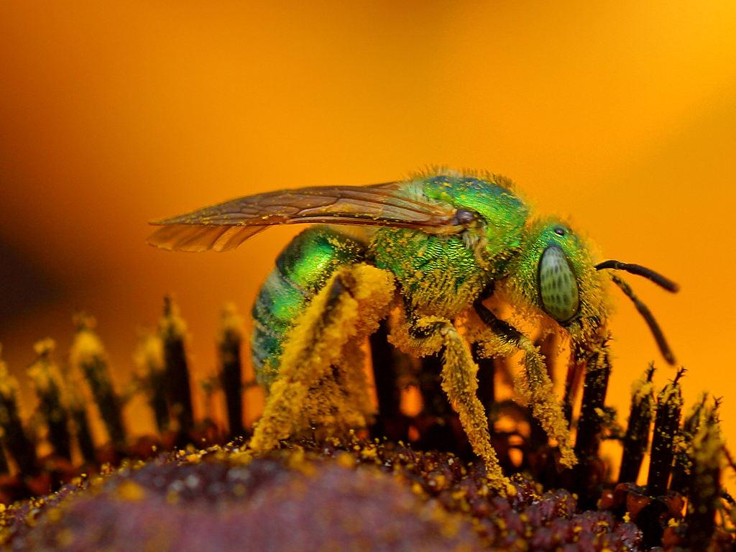

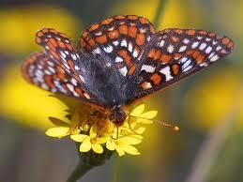

DES IMAGES PLUS COMPLIQUÉES

Slide 32
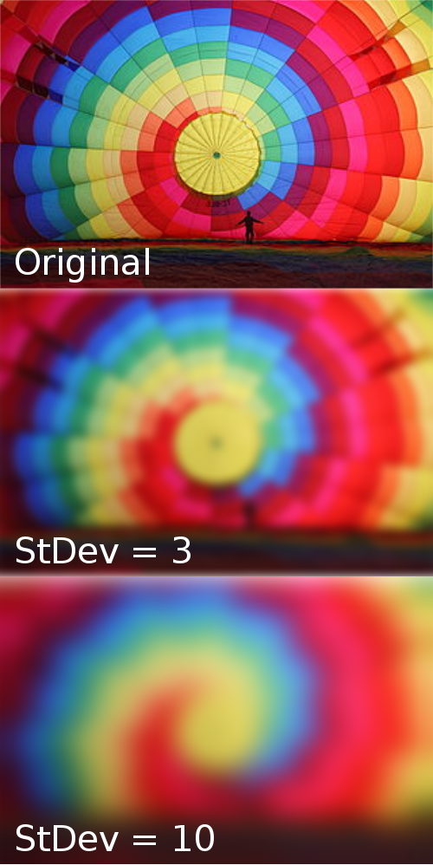
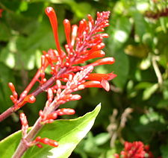
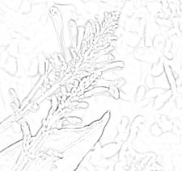
Pré-Traitement(s) : DoG
DoG (Difference of Gaussians) est un outil classique pour repérer les “endroits intéressants” d’une image (bords, coins).
Elle consiste simplement à soustraire une version floutée de l’image a une autre version moins floutée.
source: wikipedia

Slide 33
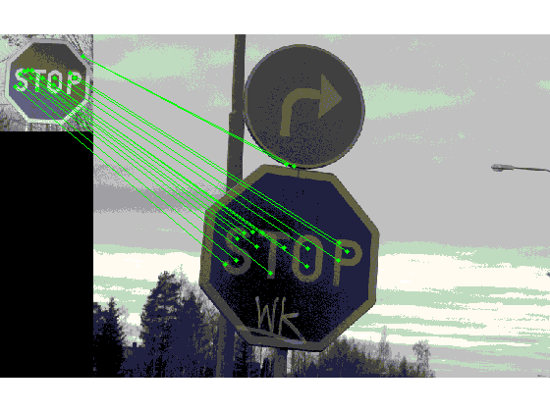
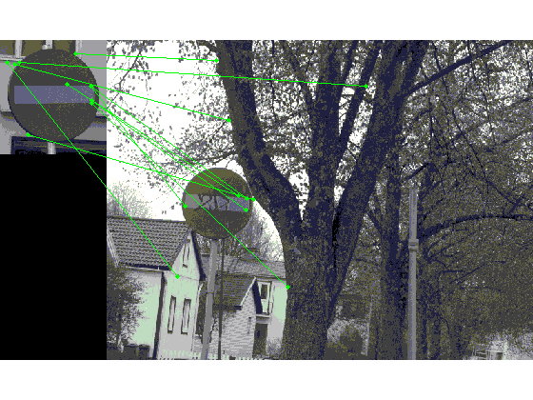
RÉSUMER L’INFORMATION 1: SIFT
SIFT (Scale Invariant Feature Transform, 1999) repère des points saillants dans l’image qui vont résumer cette image.
source: https://www.kieranoshea.com

Slide 34
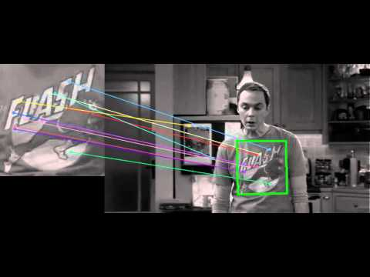
RÉSUMER L’INFORMATION 2: SURF
SURF (Speeded Up Robust Features, 2006) s’inspire de SIFT et des ondelettes, en théorie du signal.

Slide 35
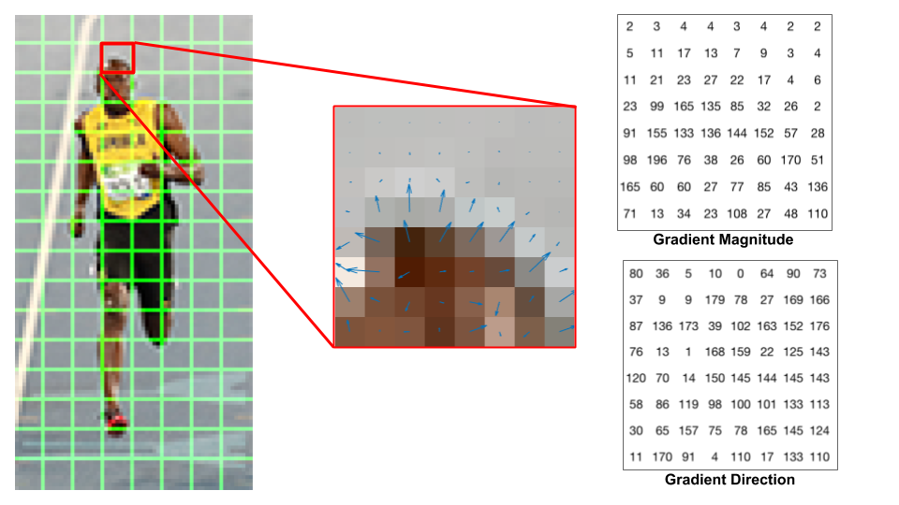
RÉSUMER L’INFORMATION 3: HOG
HOG (Histogram of Oriented Gradients): s’intéresse aux courbes dans l’image, détectées par des gradients de couleur.
source: www.learnopencv.com

Slide 36
C’EST DU DEEP LEARNING?
Non! Ce n’est pas du machine learning, et donc pas du deep learning. Les autres images ne sont pas utilisées, et les labels des images non plus. C’est du traitement du signal.
L’idée du deep learning est que l’algorithme trouve les features intéressantes “tout seul”. Cela a au moins 4 coûts: 1/ il va lui falloir beaucoup, beaucoup, beaucoup d’images. 2/ on ne sait pas interpréter ces modèles, 3/ ils sont très difficiles et longs à tuner, 4/ complexité en termes de calculs, 5/…. 6/…. (on les verra plus tard!)

Slide 37
EXEMPLE DE PROJET
Problème: classifier des images de champignons pour déterminer s’ils sont toxiques.

Slide 38
APARTÉ: VARIABLES CATÉGORIELLES
Jour de la semaine => transformer une colonne contenant “lundi”, “mardi”,... en 7 colonnes où une seule contient un 1 et les autres 0.
“perdu, nul, gagné”: peut être encodé en 0, 1, 2, car les valeurs sont comparables (elles ont un ordre).
Représenter des goûts: la personne 1 aime Batman et Superman, la personne 2 aime Batman et Iron Man. On va à nouveau utiliser des 0 et des 1, mais la somme n’est pas limitée à 1 par ligne.
etc. Vous rencontrerez tous types de données! En cas de doute, nous demander!

Slide 39
CONCLUSION
Encoder les données consiste entre autres à choisir ce qui est important pour la suite.
Pas (forcément) la partie la plus drôle.
Probablement la partie la plus déterminante.
En tout cas une partie où l’homme (vs machine) joue un rôle important.

